Slide 1
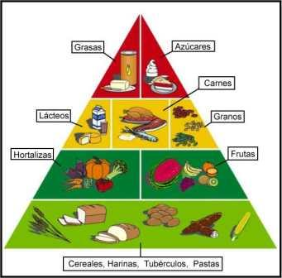
CARBOHIDRATOS

Slide 2
CARBOHIDRATOS
También conocidos como: Glúcidos, carbohidratos, hidratos de carbono o sacáridos: son moléculas orgánicas compuestas por carbono, hidrógeno y oxígeno.
Son solubles en agua y se clasifican de acuerdo a la cantidad de carbonos o por el grupo funcional que tienen adherido.

Slide 3
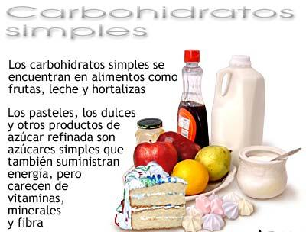

Slide 4
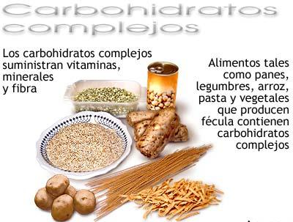

Slide 5
TIPOS DE GLUCIDOS
Monosacáridos: están formados por una sola molécula; no pueden ser hidrolizados a glúcidos más pequeños. La fórmula química general de un monosacáridos no modificado es (CH₂O)_{n}, donde n es cualquier número igual o mayor a tres, su limite es de 6 carbonos.
DISACARIDOS: Son glúcidos formados por dos moléculas de monosacáridos y, por tanto, al hidrolizarse producen dos monosacáridos libres. Los dos monosacáridos se unen mediante un enlace covalente conocido como enlace glucosídico.

Slide 6
OLIGOSACÁRIDOS: Están compuestos por entre tres y nueve moléculas de monosacáridos que al hidrolizarse se liberan.
POLISACÁRIDOS: Son cadenas, ramificadas o no, de más de diez monosacáridos.
Su función en los organismos vivos está relacionada usualmente con estructura o almacenamiento.

Slide 7
METABOLISMO
ANABOLISMO DE CARBOHIDRATOS Gluconeogénesis.(Formación de glucosa a partir de compuestos distintos a los carbohidratos) Ej. a partir de la Alanina (un aminoácido) se forma glucosa.
CATABOLISMO DE CARBOHIDRATOS
Glucogenólisis. (El glucógeno se degrada a sus unidades más simples, la glucosa)

